Slide 1
教学要求
了解图的定义及相关的术语，掌握图的逻辑结构及其特点；
了解图的存储方法，重点掌握图的邻接矩阵和邻接表存储结构；
掌握图的遍历方法，重点掌握图的两种遍历算法的实现；
了解图型结构的应用，关节点与双连通性求解算法、强连通性判定与强连通分支求解算法，重点掌握最小生成树算法、最短路径算法、拓扑排序和关键路径算法的基本思想、算法原理和实现过程。

Slide 2
？
先提几个问题：
【问题1】由于大道路网的维护成本高，需选择停止维护一些道路，但要保证所有村庄之间都有路到达，即使路线并不如以前短，但要使得总的维护费用最少。
【问题2】给一堆格式为A < B 的关系式，判断有没有一个可以排列的顺序。当一个升序序列确定时，输出处理到第几个关系式和排好序的升序序列；当不确定时，输出也不确定；当矛盾时，输出发现矛盾时处理到第几个关系。
【问题3】有一个长方形的房间，铺设了红色或黑色的方型瓷砖。一名男子站在一个黑色的瓷砖上，从一个瓷砖，他可以转移到四个相邻瓷砖，他只能移动在黑瓷砖上，不能站在红瓷砖上，通过走过的黑瓷砖计算黑瓷砖的片数。
【问题4】计算国际象棋中骑士从一个指定的位置到达目的位置的最少步数。因为每一次都有8种走法，要把可行的走法记录下来，直到走到终点为止。输出最少的步数。

Slide 3
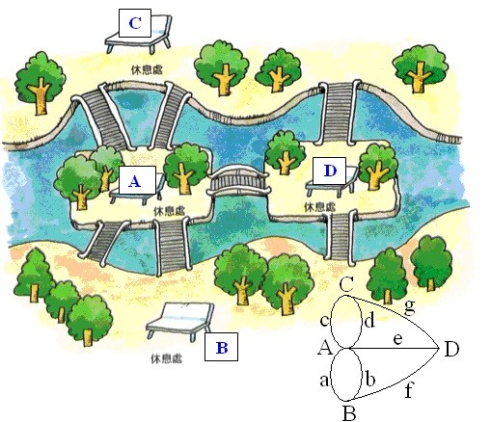
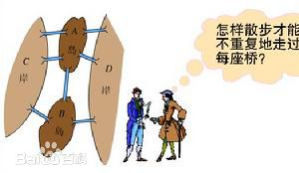
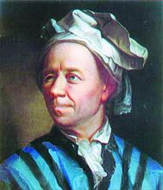
【问题5】
哥尼斯堡是东普鲁士的首都，今俄罗斯加里宁格勒市，普莱格尔河横贯其中。
十八世纪在这条河上建有七座桥，将河中间的两个岛和河岸联结起来。人们闲暇时经常在这上边散步，有人提出：能不能每座桥都只走一遍，最后又回到原来的位置？
——哥尼斯堡城七桥问题
一笔画问题：
（1）由偶点组成的连通图，可以一笔画成。任一偶点为起点，一定能以这个点为终点画完此图；
（2）只有两个奇点的连通图（其余都为偶点），可以一笔画成。把一个奇点为起点，另一个奇点为终点；
（3）其他情况的图都不能一笔画出。(奇点数除以二便可算出此图需几笔画成)。
1736年，大数学家欧拉首先把这个问题简化，他把两座小岛和河的两岸分别看作四个点，而把七座桥看作这四个点之间的连线，A、B、C，D表示陆地，形成了著名的——欧拉图。

Slide 4
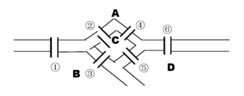

【问题6】简化的格尼斯堡城问题
设在4地（A，B，C，D）之间架设有6座桥，要求从某一地出发，经过每座桥恰巧一次，最后仍回到原地。
（1）此问题有解的条件是什么？
（2）描述与求解此问题有关的数据结构并编写一个算法，找出满足要求的一条回路。
C

Slide 5
主要内容
4.1 | 基本术语 | 4.7 | 强联通图
4.2 | 图的表示 | 4.8 | 拓扑分类
4.3 | 图的搜索算法 | *4.9 | 关键路径
4.4 | 图与树的联系 | 4.10 | 单源最短路径
4.5 | 无向图的双连通性 | 实验3 | 有向网建立及最短路径
*4.6 | 有向图的搜索 | *4.11 | 每一对顶点间的最短路径

Slide 6
4.1 基本定义/术语
【定义】一个图G=（V，E）是一个由非空的有限集 V和一个边集E所组成的。若E中的每条边都是顶点的有序对（v , w），就说该图是有向图（Directed Graph，Digraph）。若E中的每条边是两个不同顶点无序对，就说该图是无向图，其边仍表示成（v, w）。
【ADT】 Graph G = ( V , R )
数据对象V：V是具有相同特性的数据元素的集合，称为顶点集。
数据关系R：
R = { VR }
VR = { <v , w >|v, w ∈V,且P(v,w),<v, w>表示从v到w的弧，
谓词P(v, w)定义了弧 <v, w>的意义或信息 }

Slide 7
ADT操作：
Node NewNode ( G , v)；
Void DelNode ( G, v )；
Void SetSucc ( G, v₁, v₂ )；
Void DelSucc ( G, v₁, v₂ )；
ListOfNode Succ ( G, v )；
ListOfNode Pred ( G, v)；
Int IsEdge ( G, v₁, v₂ )； //P27
Node FirstAdjVex( G , v )；
Node NextAdjVex( G, v, w )；
术语：顶点 弧/边 邻接/相邻 依附
路径（路） 简单路径 环路 带标号的图（网）
连通 连通图 强连通图 连通分量
完全图 稀疏图 稠密图 子图
度 入度 出度 生成树

Slide 8
4.2 图的表示
V₁
V₂
1、图的顺序存储——邻接矩阵
G2
V₃
V₁
V₂
V₄
V₅
G1
0 1 0 1 0
1 0 1 0 1
0 1 0 1 1
1 0 1 0 0
0 1 1 0 0
V₃
V₄
0 1 1 0
0 0 0 0
0 0 0 1
1 0 0 0
G1.arcs
G2.arcs
5
∞ 3 ∞ ∞ ∞ 1
∞ ∞ 5 ∞ 3 ∞
∞ ∞ ∞ 4 ∞ ∞
9 8 ∞ ∞ ∞ ∞
6 ∞ ∞ 5 ∞ ∞
∞ ∞ ∞ ∞ ∞ 5
3
2
4
3
3
8
1
4
9
6
5
1
6
5
5

Slide 9
设图G = ( V, E ) ，V = { 0， 1，…，n-1 }则表示G的邻接矩阵 A 是其元素按下式定义的n×n矩阵:
1 若（i, j）∈E
0 若（i, j）∈E
A[i][j] =
w_{ij} 若（i, j）∈E
∞ 若（i, j）∈E
网的邻接矩阵可定义为：
A[i][j] =
n-1
n-1
TD(v _{i} ) = ∑A[i][j] = ∑A[i][j] ( n :顶点个数 ）
j=0
i=0
n-1
n-1
TD(v_{i})=OD(v_{i})+ID(v_{i}) = ∑A[i][j] ＋ ∑A[i][j] ( n: 顶点个数 ）
j=0
i=0

Slide 10
#define INFINITY INT_MAX
#define MAX_VERTEX_NUM 20
Typedef enum { DG, DN, AG, AN } GraphKind ;
Typedef struct ArcCell {
VRType adj ;
InfoType *info ;
} ArcCell , AdjMatrix[ MAX_VERTEX_NUM][MAX_VERTEX_NUM] ;
Typedef struct {
VertexType vex[MAX_VERTEX_NUM] ;
AdjMatrix arcs ;
int vexnum , arcnum ;
GraphKind kind;
} Mgraph ;

Slide 11
【例4-1】图类型变量：MGraph G ;
顶点个数： G.vexnum；
弧/边的个数： G.arcnum；
图的类型： G.kind = (DG,DN,AG,AN)；
顶点 i 信息： G.vex[i]；
顶点 i 和顶点 j 邻接关系： G.arcs[i][j].adj；
弧/边附加信息： G.arcs[i][j].info->；

Slide 12
图的操作FirstAdjVex()和 NextAdjVex()的实现
存储结构：邻接矩阵
int FirstAdjVex(MGraph G,VertexType v)
{ //返回值为图G中与顶点v邻接的第一个邻接点，0为没有邻接点
VertexType w=0;
while((w<G.vexnum) && !G.arcs[v][w].adj) w++;
if((w<G.vexnum)&&G.arcs[v][w]) return(w);
else return(0);
}
int NextAdjVex(MGraph G,VertexType v,VertexType w)
{ //返回值为图G中与顶点v邻接的w之后的邻接点，0为无下一个邻接点
w=v+1;
while((w<G.vexnum) && !G.arcs[v][w].adj) w++;
if((w<G.vexnum)&&G.arcs[v][w]) return(w);
else return(0);
}

Slide 13
2、图的链式存储——邻接表（Adjacency List）
V₁
V₂
0
1
2
3
4
v₁
3
1
^
G1
V₃
v₂
4
2
0
^
V₄
V₅
v₃
4
3
^
1
V₁
V₂
v₄
2
0
^
G2
v₅
2
1
^
V₃
V₄
无向图G1邻接表
0
1
2
3
v₁
^
0
1
2
3
v₁
3
2
1
^
v₂ ^
v₂
0
＋
^
v₃
3
v₃
0
^
^
v₄
v₄
2
0
^
^
有向图G2邻接表
G2的逆邻接表

Slide 14
2、图的链式存储（续）
#define MAX_VERTEX_NUM 20
Typedef struct ArcNode {
int adjvex ;
struct ArcNode *nextarc ;
InfoType *info ;
} ArcNode ;
Typedef struct Vnode {
VertexType data ;
ArcNode *firstarc ;
} Vnode, AdjList[MAX_VERTEX_NUM] ;
Typedef struct {
AdjList vertices ;
Int vexnum ;
Int kind ;
} ALGraph ;
表结点
Adjvex nextarc info
头结点
data firstarc

Slide 15
【例4-2】图类型变量：ALGraph G ;
顶点个数： G.vexnum；
图的类型： G.kind = (DG,DN,AG,AN)；
顶点 i 信息： G.vertices[i].dada；
顶点 i 的第一个邻接点:
G.vertices[i].firstarc->adjvex；
G.vertices[G.vertices[i].firstarc->adjvex].data；
G.vertices[i].firstarc->info；
顶点 i 的第二个邻接点：
G.vertices[i].firstarc->nextarc->adjvex；

Slide 16
图的操作FirstAdjVex()和 NextAdjVex()的实现
存储结构：邻接表
int FirstAdjVex(ALGraph G,VertexType v)
{ //返回值为图G中与顶点v邻接的第一个邻接点，0为没有邻接点
if(G.vertices[v].firstarc) return(G.vertices[v].firstarc->adjvex);
else return(0);
}
int NextAdjVex(ALGraph G,VertexType v,VertexType w)
{ //返回值为图G中与顶点v邻接的w之后的邻接点，0为无下一个邻接点
ArcNode *p;
p=G.vertices[v].firstarc;
while(p!=NULL&&p->adjvex!=w) p=p->nextarc;
if(p==NULL) return(0);
else if(p->nextarc) return(p->nextarc->adjvex);
else return(0);
}

Slide 17
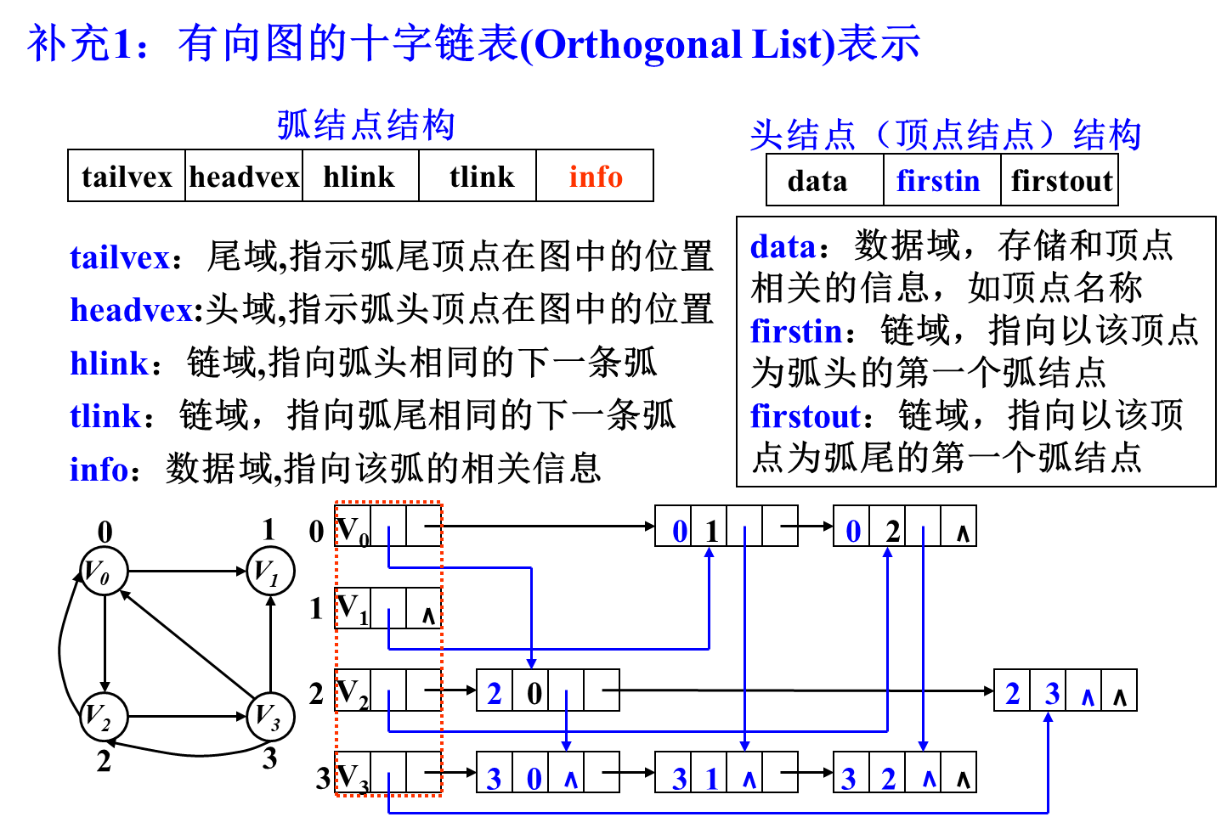

Slide 18
#define MAX_VERTEX_NUM 20
typedef struct ArcBox {
int tailvex, headvex; //该弧的尾和头顶点的位置
struct ArcBox * hlink, * tlink; //分别为弧头相同和弧尾相同的弧的链域
InfoType info; //该弧相关信息的指针
} ArcBox;
typedef struct VexNode {
VertexType data;
ArcBox * firstin, * firstout; //分别指向该顶点第一条入弧和出弧
} VexNode;
typedef struct {
VexNode xlist[MAX_VERTEX_NUM]; //表头向量
int vexnum, arcnum; //有向图的当前顶点数和弧数
} OLGraph;

Slide 19
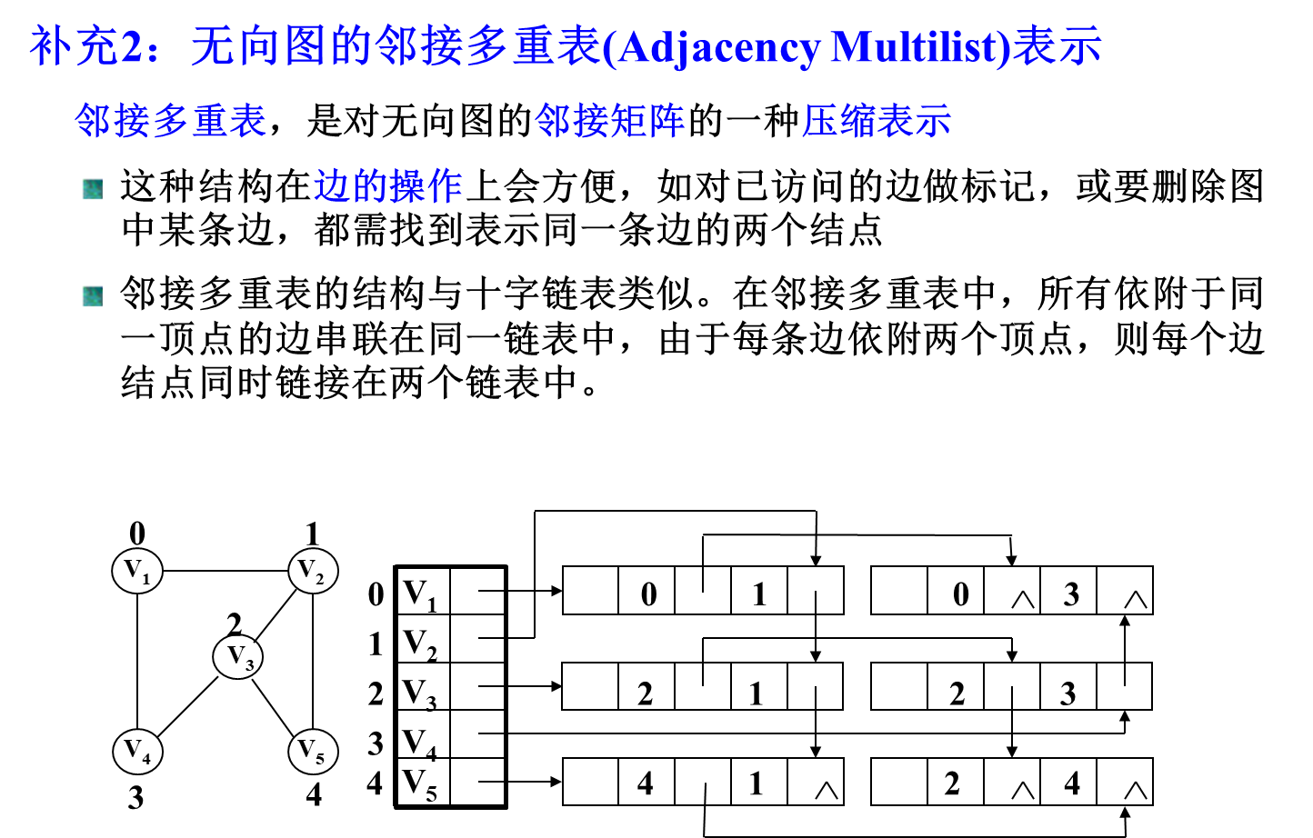

Slide 20
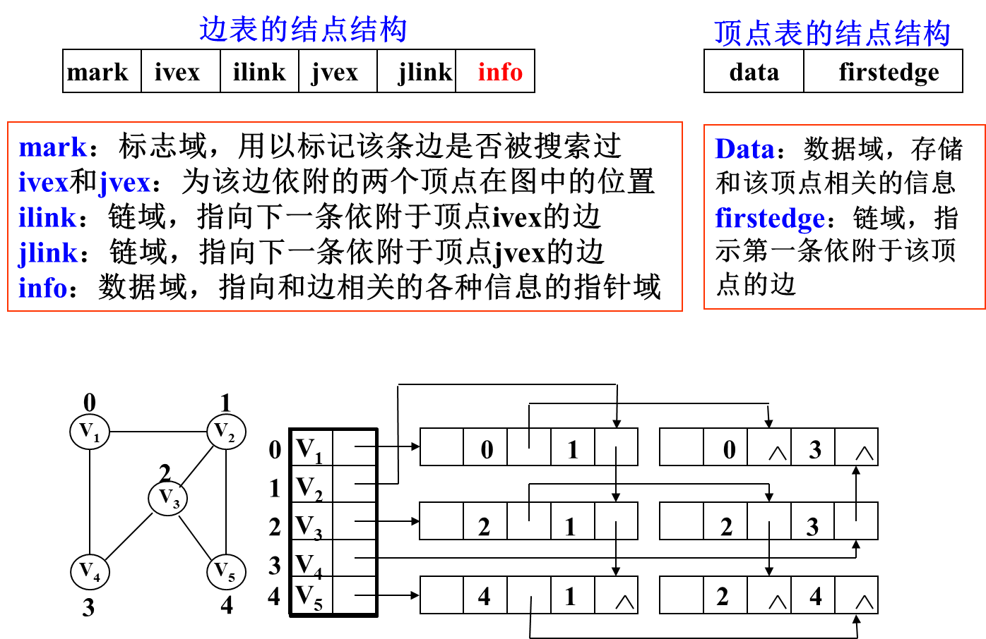

Slide 21
#define MAX_VERTEX_NUM 20
typedef emnu {unvisited, visited} VisitIf;
typedef struct EBox {
VisitIf mark; //边访问标记
int ivex, jvex; //该边依附的两个顶点的位置
struct EBox * ilink, * jlink; //分别指向依附这两个顶点的下一条边
InfoType *info; //该边信息指针
} EBox;
typedef struct VexBox {
VertexType data;
EBox * firstedge; //指向第一条依附于该顶点的边
} VexBox;
typedef struct {
VexBox adjmulist[MAX_VERTEX_NUM];
int vexnum, edgenum; //无向图的当前顶点数和边数
} AMLGraph;

Slide 22
4.3 图的搜索算法
深度优先搜索DFS (Depth-First Search )
图的遍历
广度优先搜索BFS (Breadth-First Search)
遍历图注意问题：
确定遍历起点；
为保证非连通图的每一顶点都能被访问到，应轮换起点；
为避免顶点的重复访问，做访问标记。

Slide 23
1、深度优先搜索DFS(Depth-First Search)
首先访问起点，然后依次访问与该起点相关联的每一个顶点，并以该关联顶点为新的起点，继续深度优先遍历。若图中还有未被访问的顶点，则换一个起点，继续深度优先遍历，直到所有的顶点都被访问。
V₁
V₁
V₂
V₃
V₂
V₃
V₄
V₅
V₆
V₇
V₄
V₅
V₆
V₇
V₈
无向图G3
V₈
有向图G4
V₁,V₃,V₆,V₇,V₂,V₄,V₈,V₅
V₁,V₂,V₄,V₈,V₅,V₃,V₆,V₇

Slide 24
V₁
V₂
深度优先遍历：
Void DFSTravers( GRAPH G , v )
{
For ( v = 0 ; v < G.vexnum ; ++v ) visited [ v ] = FALSE ;
For ( v = 0 ; v < G.vexnum ; ++v )
if ( !visited [ v ] ) DFS ( G , v );
}
Void DFS(GRAPH G , int v )
{
visited[ v ] = TRUE ;
visitfunc ( v ) ;
for ( w = FirstAdjVex ( G , v ); w; w = NextAdjVex( G , v , w );
if ( !visited [w ] ) DFS( G , w );
}
G2
V₃
V₄
V₅
0
1
2
3
4
v₁
3
1 ^
v₂
4
2
^
0
v₃
4
3
^
1
v₄
2
0 ^
v₅
2
1 ^
无向图G2邻接表
图G2的深度优先遍历结果：V₁,V₄,V₃,V₅,V₂

Slide 25
输入：L [ v ]表示无向图G的关于v的邻接表
输出：每个结点有先深编号的无向图和树边集 T
{
T = ￠ ; /*树边集开始为空*/
count = 1 ; /*先深编号计数器*/
for ( all v ∈ V )
while ( there exists a vertex v ∈ V marked “new” ) dfs-search(v)
}
void dfs-search( v )
{ dfn[ v ] = count ; /*对v编号*/
count = count +1 ;
mark v “old” /*访问结点v*/
for ( each vertex w∈L[ v ] )
if ( w is marked “new”
{ add ( v , w ) to T ; /* ( v, w )是树边 */
dfs-search ( w ) ; /* 递归搜索 */
}
}

Slide 26
2、广度优先搜索BFS (Breadth-First Search)
首先访问起点，依次访问与该起点相关联的每一个邻接点，然后分别从这些邻接点出发访问它们的邻接点，并使“先被访问的顶点的邻接点”先于“后被访问的顶点的邻接点”被访问，若图中还有未被访问的顶点，则换一个起点，继续广度优先遍历,直到所有的顶点都被访问。
V₁
V₁
V₂
V₃
V₂
V₃
V₄
V₅
V₆
V₇
V₄
V₅
V₆
V₇
V₈
无向图G3
V₈
有向图G4
V₁,V₂,V₃,V₄,V₅,V₆,V₇,V₈
V₁,V₂,V₃,V₄,V₅,V₆,V₇,V₈

Slide 27
Void BFSTravers( GRAPH G , v )
{ For ( v = 0 ; v < G.vexnum ; ++v ) visited [ v ] = FALSE ;
InitQueue( Q ) ;
For ( v = 0 ; v < G.vexnum ; ++v )
if ( !visited [ v ] )
{ EnQueue ( Q , v );
while ( !QueueEmpty ( Q ) )
{ DeQueue ( Q , u ) ;
for ( w = FirstAdjVex ( G , u ); w;
w = NextAdjVex( G , u , w )
if ( !visited [w ] ) { visited[ w ] = TRUE ;
visit( w ) ;
EnQueue( Q , w ); }
}
}
}
V₁
V₂
G2
V₃
V₄
V₅
0
1
2
3
4
v₁
3
1
v₂
4
2
^
0
v₃
4
3
^
1
v₄
2
0
v₅
2
1
无向图G2邻接表
图G2的广度优先遍历结果：V₁,V₄,V₂,V₃,V₅

Slide 28
输入：L [ v ]表示无向图G的关于v的邻接表
输出：每个结点有先广编号的无向图和树边集 T
Void bfs-search ( v )
{ MakeNull ( Q ) ;
bfn[ v ] = count ; /*先广编号*/
count = count + 1 ;
mark v “old”
EnQueue ( v , Q ) ; /*v入队*/
while ( !Empty( Q ) )
{ v = Front ( Q ) ;
DeQueue ( Q ) ;
for ( each w∈L[ v ] )
{ bfn[ w ] = count ; /*先广编号*/
count = count + 1 ;
mark w “old” ;
EnQueue( w , Q ) ;
Insert( (v , w ) , T ) ; } } /*树边入队*/
}

Slide 29
思考题:
1、图的路径问题
(1)无向图两点之间是否有路径存在？
(2)有向图两点之间是否有路径存在?
(3)如果有路径,路径经过哪些顶点？
2、图的环路问题
(1)无向图是否存在环路？
(2)有向图是否存在环路？
(3)有几条环路？
(4)环路经过哪些点,环路轨迹是什么？

Slide 30
参考算法1-1：判断是否存在从u到v的路径，返回1或0
int ExistPathDfs1(ALGraph G,int *visited,int u,int v)
{
ArcNode *p;
int w;
if(u==v) return 1;
else
{
visited[u]=1; //访问标志
for(p=G.vertices[u].firstarc;p;p=p->nextarc)
{
w=p->adjvex;
if(!visited[w]&&ExistPathDfs1(G,visited,w,v))
return 1;
}//for
}//else
return(0);
}//ExistPathDfs1

Slide 31
参考算法1-2：判断u到v是否有通路,返回1或0
int ExistPathDfs2(ALGraph G,int *visited,int u,int v)
{ ArcNode *p;
int w;
int static flag=0;
visited[u] = 1; //访问标志
p = G.vertices[u].firstarc; //第一个邻接点
while(p!=NULL)
{ w = p->adjvex;
if(v==w)
{ flag = 1;
return (1); } // u和v有通路
if(!visited[w])
ExistPathDfs2(G,visited,w,v);
p=p->nextarc;
}//while
if(!flag) return(0) ;
} //ExistPathDfs2

Slide 32
参考算法2：求u到v所有简单路径
int FindAllPath(ALGraph G,int *visited,int *path,int u,int v,int k)
{ ArcNode *p; int static paths=0; //paths控制指输出第几条有效路径
int n,i;
path[k]=u; visited[u]=1;
if(u==v)
{ if(path[1])
{ if(!paths) printf("找到如下路径：\n");
paths++;
printf("路径%d： %d",paths,path[0]);
for(i=1;path[i];i++) printf("--%d",path[i]); printf("\n"); }
}
else
for(p=G.vertices[u].firstarc;p;p=p->nextarc)
{ n=p->adjvex;
if(!visited[n])
FindAllPath(G,visited,path,n,v,k+1); }
for(i=1;i<=G.vexnum;i++)
{ visited[i]=0;
path[i]=0; }
return(paths);
}
//path[0]为路径起点，从path[1]开始为路径中个顶点，若不存在路径，则从path[1]起均为0
调用：FindAllPath(G,visited,path,u,v,0))

Slide 33
参考算法3：判断图是否有回路存在
int Cycle(ALGraph G, int *visited,int u)
{ ArcNode *p;
int w;
int flag =0;
visited[u]=1;
p=G.vertices[u].firstarc;
while(p&&!flag)
{ w=p->adjvex;
if(visited[w]!=1) //w未访问过（0）或访问且其邻接点已访问完（2）
{ if(!visited[w]) //w未访问过，从w开始继续dfs
flag=Cycle(G,visited,w); }
else //顶点w已经访问过，并且其邻接点已经访问完
flag=1;
p=p->nextarc;
}
visited[u]=2;
return(flag);
}
是否存在包含顶点u的回路

Slide 34
判断图是否有回路
void IsCycle(ALGraph G)
{
int visited[MAX_VERTEX_NUM],u, CycleFlag;
for(u=1;u<=G.vexnum;u++)
visited[u]=0;
for(u=1;u<=G.vexnum;u++)
if(!visited[u])
{
CycleFlag=Cycle(G,visited,u);
if(CycleFlag) break;
}
if(CycleFlag)
printf("图中存在回路！\n");
else
printf("图中不存在回路！\n");
}

Slide 35
4.4 图与树的联系
4.4.1 先深生成森林和先广生成森林
a
a
a
b
c
b
c
b
d
e
c
d
f
d
e
f
g
f
g
( a )
e
g
( c )
( b )
树边(编号从小到大) 与 非树边：回退边/横边(编号从大到小)先深(广)搜索过程中，由树边和树边所连接的顶点组成的子图，称为图的先深(广)生成森林。
无向连通图通过先深(广)搜索只能得到一个先深(广)生成树。
非连通图则可得到多个生成树， 连通子图（连通分量）。

Slide 36
4.4.2 无向图与开放树
【定义】 连通而无环路的无向图称作开放树（Free Tree）。
开放树的性质：
（1）具有n≥1个顶点的开放树包含n-1条边；
（2）如果在开放树中任意加上一条边，便得到一条回路。
(证明见教材P133～134)
4.4.3 最小生成树
设G=( V, E )是一个连通图，E中每一条边(u, v)的权为C(u, v)，也叫做边长。图G的一株生成树(spanning tree)是连接V中所有结点的一株开放树。将生成树中所有边长之总和称为生成树的价(cost)。使这个价最小的生成树称为图G的最小生成树(minimum-cost spanning tree)。

Slide 37
MST性质
【描述1】设G=( V, E )是一个连通图，在E上定义一个权函数，且{ ( V₁, T₁ ), ( V₂, T₂ ), …, ( V_{k}, T_{k} ) } 是 G的任意生成森林。
令:
k
T = ∪T _{i} ( k > 1 )
i=1
又设e=(v, w)是E-T中这样一条边，其权C[v,w]最小，而且v∈V₁和w∈V₁。则图G有一棵包含 T ∪{e} 的生成树，其价不大于包含T的任何生成树的价。
【描述2】假设N=( V, {E})是一个连通网，U是顶点V的一个非空子集。若(u, v)是一条具有最小权值（代价）的边，其中u ∈U, v ∈V-U, 则必存在一棵包含边(u,v)的最小生成树。

Slide 38
U
V－U
MST
性质证明
u
v
u’
v’
假设网N的任何一棵最小生成树都不包含(u,v)_{min}，设 T 是连通网上的一棵最小生成树，当将边(u,v) _{min}加入到 T中时，由生成树的定义，T 中必包含一条(u,v) _{min}的回路。另一方面，由于 T是生成树，则在T上必存在另一条边(u’,v’)，且u和u’、v和v’之间均有路径相同。删去边(u’,v’)便可消去上述回路，同时得到另一棵最小生成树T’。但因为(u, v) _{min}的代价不高于(u’,v’)，则T’的代价亦不高于T，T’是包含(u，v) _{min}的一棵最小生成树。

Slide 39
U
V₁
V₁
V₁
6
5
1
1
1
V₂
5
5
V₄
V₄
V₂
V₄
V₃
V₂
V₃
V₃
3
6
4
2
4
V-U
6
V₅
V₆
V₅
V₆
V₅
V₆
（a）
（b）
（c）
V₁
V₁
V₁
1
1
1
V₄
V₂
5
V₄
5
V₄
V₂
V₃
V₃
V₂
V₃
4
2
4
2
3
4
2
V₅
V₆
V₅
V₆
V₅
V₆
（d）
（e）
（f ）
求最小生成树

Slide 40
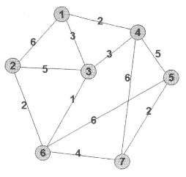
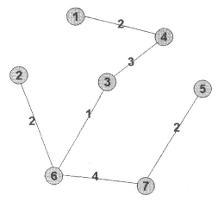
很多关于最小成本的问题都可以通过求带权图的最小生成树来解决。
【问题1】高速公路问题：假设有N个城市，每条公路可以连接两个城市。目前原有的公路有m条，但是不能实现所有城市之间的连通，因此需要继续修建公路，在费用最低的原则下，实现N个城市的连通，还需要修建哪些条公路。由于修路的费用与公路的长短是成正比的，所以这个问题就可以转化成求修建哪几条公路能够实现所有城市的连通，同时满足所修公路总长最短。
【问题2】在n个城市间建立通信网络，需架设n-1条线路。求解如何以最低经济代价建设此通信网。
【问题3】某市区有七个住宅小区需要铺设天然气管道,各小区的位置及它们之间可修建管道路线与费用如图所示。现要设计一个管道铺设路线,要求天然气能输送到各个小区并且修建的总费用为最小,这就是求最小生成树的问题。

Slide 41
（1）求最小生成树 —— Prim 算法
输入：加权无向图（无向网）G=(V, E)，其中v=(1,2, …,n).
输出：G的最小生成树
要点：引入集合U和T。U准备结点集，T为树边集。
初值U={1}，T=￠。选择有最小权的边(u,v)，
使u∈U,v∈(V-U),将v加入U,（u,v）加入T。
重复这一过程，直到U=V。
void Prim( G, T )
{ T = ￠ ;
U = { 1 };
while ( ( U – V ) != ￠ )
{ 设( u, v ) 是使u∈U与v∈(V-U)且权最小的边 ；
T = T∪{ ( u, v ) } ;
U = U ∪ { v };
}
} ;

Slide 42
引入辅助向量 ：
CloseST[] 和 LowCost ，其中：
CloseST[i] 为 U 中的一个顶点
边 ( i , CloseST[i]) 具有最小的权 LowCost[i]；
CloseST 和 LowCost 的初值是多少？
集合如何实现？
若顶点 i ∈ U 则 LowCost[i] = INFINITY
否则 LowCost[i] = 0；

Slide 43
Prim 算法流程图
开始
LowCost[i]为邻接矩阵C的第一行值
CloseST[i]的初值均为1
定义：
CloseST[i]为U中的一个顶点
边( i , CloseST[i]) 具有
最小的权 LowCost[i]
i=2
i<=n
No
Yes
从LowCost[i]中求值最小的顶点 k
( k , CloseST[k] )为求得的一条边
将顶点 k 加入到集合U
调整LowCost,对非集合U中的顶点 j
LowCost[j]=min( C[k][j],LowCost[j])
CloseST[j]=k;
i++
结束

Slide 44
Void Prim( C ) 详见P135-136
Costtype C[n+1][n+1] ;
{ costtype LowCost[n+1]; int CloseST[n+1]; int i,j,k; costtype min;
for( i=2; i<=n; i++ )
{ LowCost[i] = C[1][i]; CloseST[i] = 1; } // 赋初值
for( i = 2; i <= n; i++ )
{ min = LowCost[i];
k = i;
for( j = 2; j <= n; j++ )
if ( LowCost[j] < min )
{ min = LowCost[j] ; k=j; } //求离U中某一顶点最近的顶点
Cout << “(” << k << “,” << CloseST[k] << “)” << end1;
LowCost[k] = INFINITY ; //将k加入集合U
for ( j = 2; j <= n; j++ )
if ( C[k][j] < LowCost[j] && LowCost[j] != INFINITY )
{ LowCost[j]=C[k][j]; CloseST[j]=k; } //调整
}
}
CloseST[i]为U中的一个顶点
边( i , CloseST[i])具有最小的权LowCost[i]

Slide 45
【例4-3】
C 1 2 3 4 5 6
1 2 3 4 5 6 | ∞ | 6 | 1 | 5 | ∞ | ∞
 | 6 | ∞ | 5 | ∞ | 3 | ∞
 | 1 | 5 | ∞ | 5 | 6 | 4
 | 5 | ∞ | 5 | ∞ | ∞ | 2
 | ∞ | 3 | 6 | ∞ | ∞ | 6
 | ∞ | ∞ | 4 | 2 | 6 | ∞
V₁
V₁
6
5
6
5
1
1
5
5
V₄
V₂
5
5
V₄
V₂
V₃
V₃
3
6
4
2
3
6
4
2
6
6
V₅
V₆
V₅
V₆
for ( j = 2; j <= n; j++ )
if ( C[k][j] < LowCost[j] && LowCost[j] < INFINITY )
{ LowCost[j]=C[k][j]; CloseST[j]=k; }
CloseST[i]为U中的一个顶点
边( i , CloseST[i])具有最小的权LowCost[i]
K=?
min(LowCost[])
LowCost[i]
i = 1 2 3 4 5 6
1 2 3 4 5 6 | -- | 6 | 1 | 5 | ∞⁻ | ∞⁻
 |  | 5 | ∞ | 5 | 6 | 4
 |  | 5 | ∞ | 2 | 6 | ∞
 |  | 5 | ∞ | ∞ | 6 | ∞
 |  | ∞ | ∞ | ∞ | 3 | ∞
 |  | ∞ | ∞ | ∞ | ∞ | ∞
CloseST[i]
i = 1 2 3 4 5 6
1 2 3 4 5 6 | -- | 1 | 1 | 1 | 1 | 1
 |  | 3 | 1 | 1 | 3 | 3
 |  | 3 | 1 | 6 | 3 | 3
 |  | 3 | 1 | 6 | 3 | 3
 |  | 3 | 1 | 6 | 2 | 3
 |  | 3 | 1 | 6 | 2 | 2
打印边
1 2 3 4 5 6 | K | ( K , CloseST[K] )
 | 3 | ( 3 , 1 )
 | 6 | ( 6 , 3 )
 | 4 | ( 4 , 6 )
 | 2 | ( 2 , 3 )
 | 5 | ( 5 , 2 )

Slide 46

U
V-U
2
3
4
5
6
6
1
1
5
∞
U
V-U
∞
2
4
5
6
5
1
3
5
6
4

Slide 47
（２）求最小生成树 —— Kruskal 算法
算法要点：
令 T = ( V , E ),(V=1,2,3,…,n),c是关于E中每条边的权函数
(1) T中每个顶点自身构成一个连通分量；
(2) 按照边的权不减的顺序，依次考查E中的每条边；
(3) 如果被考查的边连接不同的分量中的两个顶点，则合并两个分量；
(4) 如果被考查的边连接同一个分量中的顶点，则放弃，避免环路；
(5) T中连通分量逐渐减少；
当T中的连通分量的个数为1时，说明V中的全部顶点通过E中权最小的那些边，构成了一个没有环路的连通图T，即为最小生成树。

Slide 48
输入：连通图G=(V, E)，其中v=(1,2, …,n) ，C是关于E中的每条
弧的权。
输出：G的最小生成树
Void Kruskal ( V, T )
{ T = V ;
ncomp = n ; /*结点个数*/
while ( ncomp > 1 )
{ 从E中取出删除权最小的边（v, u） ;
if ( v 和 u 属于T中不同的连通分量）
{ T = T∪{ ( v, u ) }
ncomp -- ;
}
}
}

Slide 49
Prim算法与Kruskal算法的比较：
都是贪心算法；
Kruskal算法在效率上要比Prim算法快，因为Kruskal只需要对权重边做一次排序，而Prim算法则需要做多次排序。
Prim算法是挨个找，而Kruskal是先排序再找。
稀疏图可以用Kruskal,因为Kruskal算法每次查找最短的边。 稠密图可以用Prim，因为它是每次加一个顶点，对边数多的适用。
【例4-4】求最小生成树
18
18
1
2
1
2
6
6
23
12
5
12
5
7
4
5
8
3
7
4
5
8
3
25
15
15
7
10
6
4
6
4
20

Slide 50
【例4-5】求最小生成树
b
e
2
g
2
2
2
a
d
1
2
3
3
1
4
c
f
h
(a)
1
b
e
2
g
b
e
g
2
2
2
2
2
2
a
d
1
a
d
1
2
1
1
c
f
h
c
f
h
1
1
(b)
(c)

Slide 51
*4.5 无向图的双连通性(Biconnectivity) P137
先深搜索和先深编号的作用:
通过是否遇到回退边，即可确定是否有环路。
4.5.1 无向图的双连通分量
设 G = ( V, E )
【定义】 假若在删去顶点 v 以及和 v 相关联的边之后，将图的
一个连同分量分割成两个或两个以上的连同分量，则
称该结点为关节点。
说V中的点a是一个关节点，若V中有结点v和w，使得
v, w , a 各不相同且 v 和 w 之间的每条路都包含 a 。
a
a
b
c
b
c
b
d
e
f
g
d
e
f
g
d
e
f
g
( a )
( b )
( c )
【定义】 若对V中每个不同的三元组v,w,a；在v和w之间都存在
一条不包含 a 的路，就说G是双连通的（Biconnected）。

Slide 52
双连通的无向图是连通的，但连通的无向图未必双连通。
一个连通的无向图是双连通的，当且仅当它没有关节点。
双连通图的研究意义：如通讯网络。
【定义】 边e1和e2等价，若e₁=e₂ 或者有一条环路包含e₁又包
含e₂ ，则称边e₁ 和e₂ 是等价的。
上述等价关系将E分成等价类E₁,E₂,…,E_{k},两条不同的边属于
同一个类的充要条件是它们在同一个环路上。
【定义】 设 V_{i} 是 E_{i} 中各边所连接的点集（1≤i≤k）, 每个图
G_{i} = ( V_{i} , E _{i} ) 叫做 G 的一个双连通分量。
双连通分量的性质：
性质1： G _{i} 是双连通的（1≤i≤k）；
性质2： 对所有的 i≠j, V_{i}∩V_{j} 最多包含一个点；
性质3： v 是 G 的关节点，当且仅当 v∈V_{i}∩V_{j} (i ≠ j)。

Slide 53
【例4-6】双连通分量
V₁
V₁
（1）
V₂
V₃
图
G
的
双
连
通
分
量
V₂
V₃
V₂
V₄
V₅
（2）
V₄
V₄
V₅
V₆
V₉
（4）
V₆
V₆
V₉
V₇
V₈
（3）
图G
V₇
V₈

Slide 54
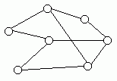
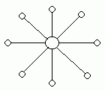
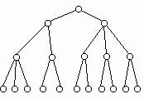



(1)网状网： 结构：所形成的网络链路较多，形成的拓扑结构象网状。 优点：线路冗余度大，网络可靠性高，任意两点间可直接通信； 缺点: 线路利用率低(N 值较大时传输链路数将很大)，网络成本高，另外网络的扩容也不方便，每增加一个节点，就需增加N条线路。 适用场合：通常用于节点数目少，又有很高可靠性要求的场合。
(2)星形网又称辐射网 结构：星形结构由一个功能较强的转接中心S以及一些各自连到中心的从节点组成。 优点：与网形网相比，降低了传输链路的成本，提高了线路的利用率 缺点: 网络的可靠性差，一旦中心转接节点发生故障或转接能力不足时，全网的通信都会受到影响。 适用场合：传输链路费用高于转接设备、可靠性要求又不高的场合，以降低建网成本。局域网常见
(3)树型结构 分级结构。在树型结构的网络中，任意两个结点之间不产生回路，每条通路都支持双向传输。 扩充方便、灵活，成本低，易推广 适合于分主次或分等级的层次型管理系统。
(4)总线型网属于共享传输介质型网络 结构：网中的所有节点都连至一个公共的总线上，任何时候只允许一个用户占用总线发送或接送数据。 优点：需要的传输链路少，节点间通信无需转接节点，控制方式简单，增减节点也很方便； 缺点：网络服务性能的稳定性差，节点数目不宜过多，网络覆盖范围也较小。 适用场合：主要用于计算机局域网、电信接入网等网络中。局域网常见
(5)环形网 结构：网中所有节点首尾相连，组成一个环。 优点：是结构简单，容易实现，双向自愈环结构可以对网络进行自动保护； 缺点：是节点数较多时转接时延无法控制，并且环形结构不好扩容。 适用场合：目前主要用于计算机局域网、光纤接入网、城域网、光传输网等网络中。
(6)复合型网 结构：是由网状网和星形网复合而成的。它以星形网为基础，在业务量较大的转接交换中心之间采用网状网结构. 优点：兼并了网状网和星形网的优点。整个网络结构比较经济，且稳定性较好。 适用场合：规模较大的局域网和电信骨干网中广泛采用分级的复合型网络结构。

Slide 55
4.5.2 求关节点—对图进行一次先深搜索便可求出所有的关节点
由先深生成树可得出两类关节点的特性：
若生成树的根有两株或两株以上子树，则此根结点必为关节点 （第一类关节点）。因图中不存在连接不同子树中顶点的边，因此，若删去根顶点，生成树变成生成森林。
若生成树中非叶顶点v，其某株子树的根和子树中的其它结点均没有指向v 的祖先的回退边，则v是关节点（第二类关节点）。 因为删去v，则其子树和图的其它部分被分割开来。
1
a
2
5
b
c
a
3
6
b
c
d
f
4
7
d
e
f
g
e
g

Slide 56
定义 low[v]： 设对连通图G＝（V,E）进行先深搜索的先深编号
为dfn[v]，产生的先深生成树为S＝（V,T），B是
回退边之集。对每个顶点v，low[v]定义如下：
( v, w ) ∈B，w 是顶点v 在先深
生成树上有回退边连接
的祖先结点；
( v, y ) ∈T， y 是顶点v 在先
深生成树上的孩子顶点
low[v]=min
dfn[v],dfn[w],low[y]
Low[v]取顶点v和w的深度优先编号的较小者，
其中的w是从v点沿着零条或多条树边到v的后
代x，之后沿着任意一条回退边(x,w)所能达到
的任何顶点。
1
1
a
1
2
5
5
b
c
a
1
3
6
5
d
f
b
c
1
4
7
5
dfn
low
e
g
d
e
f
g

Slide 57
求无向图的双连通分量算法步骤：
输入：连通的无向图G=( V, E )。L[v]表示关于 v 的邻接表。
输出：G的所有双连通分量，每个连通分量由一序列的边组成。
算法要点：
(1)计算先深编号:对图进行先深搜索，计算每个结点v的先深编号
dfn[v]，形成先深生成树S＝（V,T）。
(2)计算low[v]:在先深生成树上按后根顺序进行计算每个顶点 v 的
low[v]， low[v]取下述三个结点中的最小者：
1) dfn[v]:
2) dfn[w]:凡是有回退边（v,w）的任何结点 w；
3) low[y]: 对v的任何儿子(树边) y 。
(3)求关节点:
1)树根是关节点，当且仅当它有两个或两个以上的儿子
（第一类关节点）；
2)非树根结点 v 是关节点当且仅当 v 有某个儿子 y ，使
low[y]≥dfn[v]（第二类关节点）。

Slide 58
Void searchB(v)
{ (1) make v “old” ;
(2) dfn[v]=count ;
(3) count++;
(4) low[v]=dfn[v] ;
(5) for ( each w ∈ L[v] )
(6) if(w is marked”new”)
(7) { add(v,w) to T ;
(8) father[w]=v; // w 是 v 的儿子
(9) searchB(w);
(10) if(low[w]>=dfn[v])
A biconnected component has been found ;
(11) low[v]=min(low[v],low[w]); }
(12) else if (w is not father[v] ) // (v ,w ) 是回退边
(13) low[v]=min(low[v],dfn[w]);
}
调用过程：
T=¢;
count=1;
for(all v∈V) make v “new” ;
searchB(v₀); //v0为任意顶点

Slide 59
*4.6 有向图的搜索
DFS 和 BFS 搜索在有向图和无向图中的区别？
有向图搜索： 树边、向前边、回退边、和横边。
(1) 若dfn[v]<dfn[w]，则(v,w)是树边或向前边；
此时，visited[v]=“old”,visited[w]=“new”,(v,w)为 树边；
visited[v]=“old”,visited[w]=“old”,(v,w) 为 向前边。
(2) 若dfn[v]>dfn[w]，则(v,w)是回退边或横边；
当产生树边(i,j) 时，同时记下j的父亲：father[j]=i,于是对图中任一条
边(v,w)，当visited[v]=“old”,visited[w]=“old”且dfn[v]>dfn[w]时，由结
点v沿着树边向上(father中)查找w（可能直到根）；
若找到w,则(v,w)是回退边，否则是横边。

Slide 60
【例4-7】生成森林
A
B
1
A
6
F
C
2
B
5
E
7
G
8
H
(a)
E
D
3
C
D
G
H
4
图(a)先深生成森林
F
1
A
A
2
4
5
(b)
D
B
E
3
B
C
D
E
C
图(b)先广生成森林

Slide 61
*4.7 强连通性
【定义】设G =（V, E）是一个有向图，称顶点v ,w∈V是等价的，要么v = w；要么从顶点 v 到 w 有一条有向路 ，并且从顶点 w 到 v 也有一条有向路。
上述等价关系将V分成若干个等价类V₁，V₂ , … , V_{r}
【定义】设 E_{i}（1≤i≤r）是头、尾均在V_{i} 中的边集, 则:
G_{i} = ( V_{i}, E _{i} ) 称为 G 的一个强连通分量，简称强分量。
强连通图：只有一个强分量的有向图称为强连通图。
有向图的强连通分量是满足下列要求的最大子集：
对任意两个顶点 x 和 y ，都存在一条有向路从 x 到 y ，也
存在一条有向路从 y 到 x。

Slide 62
a
b
a
b
a, b, c
归约图
d
c
d
c
d
( a )
( b )
分支横边：不在任何强连通分支（量）中的边，如：a→d,c→d
【注】每个结点都是在某个强连通分支中出现，但有些边可能
不在任何强分支中。
归约图：用强分量代表顶点，用分支横边代表有向边的图称为
原图的归约图。
显然，归约图是一个不存在环路的有向图，它表示了强分量之间的连通性。

Slide 63
求强连通图算法步骤（P145 ）：
(1)对有向图G进行DFS并按树的逆先根顺序对顶点编号；
(2)将G中的每条边取反方向，构造一个新的有向图G_{r};
(3)根据(1)的编号，从编号最大顶点对图G_{r}进行一次DFS搜索，凡是经过树
边（(1) 中的分支横边除外）能到达的所有顶点，都形成一个DFS生成
树；若本次搜索没有达到所有顶点，则下次DFS从余下顶点中编号最大
的顶点开始；
(4)在G_{r}的DFS生成深林中，每棵树对应与G的一个强连通分量。
5
5
a
b
a
a
2
1
2
1
4
b
d
e
4
b
d
e
d
c
e
( a )
3
c
( b )
3
c
( c )
求强连通图的实例

Slide 64
4.8 拓扑分类
有向无环图及其应用
*
*
+
*
+
*
*
+
e
*
*
+
*
+
e
c
d
+
*
+
e
a
b
b
+
c
d
c
b
c
d
c
d
((a+b)*(b*(c+d))+(c+d)*e)*((c+d)*e)
给定一个无环路有向图G=(V,E) , 各结点的编号为v=(1,2, …,n)。要求对每一个结点 i 重新进行编号，使得若 i 是 j 的前导，则有Label[i]<label[j]。即拓扑分类是将无环路有向图排成一个线性序列，使当从结点 i 到结点 j 存在一条边，则在线性序列中，将 i 排在 j 的前面。

Slide 65
【问题1】日常工作中，可能会将项目拆分成A、B、C、D四个子部分来完成，但A依赖于B和D，C依赖于D。为了计算这个项目进行的顺序，可对这个关系集进行拓扑排序，得出一个线性的序列，则排在前面的任务就是需要先完成的任务。
【问题2】有n个士兵（1≤n≤26），编号依次为A、B、C，… 队列训练时，指挥官要把一些士兵从高到矮依次排成一行。但现在指挥官不能直接获得每个人的身高信息，只能获得“p1比p2高”这样的比较结果:
（p1，p2∈{'A'，„，'Z'}），记为p1>p2。

Slide 66
【例4-8】
课程代号 | 课程名称 | 先修课代号
1 | 计算机原理 | 8
2 | 编译原理 | 4,5
3 | 操作系统 | 4,5
4 | 程序设计 | 无
5 | 数据结构 | 4,6
6 | 离散数学 | 9
7 | 形式语言 | 6
8 | 电路基础 | 9
9 | 高等数学 | 无
10 | 计算机网络 | 1
10
1
8
2
4
5
9
3
6
7
可输出结点的入度为零，删去
该结点，并将与该顶点相邻的
顶点的入度减1。
v1
v2
v1
v2
v2
v2
v2
v4
v3
v4
v3
v4
v3
v3
v6
v5
v5
v5
v5
v5
v5
V6
V1
V4
V3
V2
V5

Slide 67
入度
入度
入度
入度
入度
入度
入度
入度
top
0
2
1
2
3
0
0
2
1
2
3
1
0
2
1
1
2
1
0
1
4
0
2
1
0
4
4
0
1
1
0
4
4
0
1
1
0
4
4
0
0
1
0
4
4
0
0
1
V1
V2
V3
V4
V5
v6
top
top
top
top
top
top=0
v6→
v1→
v3→
v2→
v4→
v5→
top=0
(a)
(b)
(c)
(d)
(e)
(f)
(f)
(g)
v1
v2
0
^
top
v₁
4
3
2
6
^
2
^
1
v₂
1
链栈的初始状态
v₃
5
^
v4
v3
2
2
^
v₄
5
3
^
进栈：ID[i]=top; top=i;
退栈：i=top; top=ID[top]
v₅
0
v6
v5
v₆
5
^
4

Slide 68
算法主要步骤：
计算每个顶点i的入度ID[i]；
for ( i=1; i<=n ; i++ ) //初始化链栈；
if ( ID[i] == 0)
{ ID[i] = top; top = i ; }
for ( i=1 ; i<=n ; i++ )
{ 输出top指针指向的顶点；
k = top;
top = ID[top];
顶点 k 的每一个邻接点 j 的入度 -1
if ( ID[j] == 0 )
{ ID[j] = top;
top = j; }
}
入度ID[i]
入度ID[i]
入度
0
2
1
2
3
0
0
2
1
2
3
1
0
1
4
0
2
1
1
2
3
4
5
6
1
2
3
4
5
6
top
top=6
top=0
top
6
^
1
进栈：ID[i]=top;
top=i;
退栈：i=top;
top=ID[top]

Slide 69
拓扑分类算法—应用栈
Status Topologicalsort( ALGRAPH G )
{ FindInDegree( G, InDegree ) ;
MakeNull( S ) ;
for( v=0; v<n ; ++v )
if ( !InDegree[v] ) push( v, S ) ;
count = 0 ;
while ( !Empty( S ) )
{ v = Pop ( S ) ; printf( v ); ++count ;
for( 邻接于 v 的每个顶点 w )
{
if( !(--InDegree[w])) push(S, w) ;
}
}
if ( count < n ) cout<<“图中有环路” ;
else return OK;
}

Slide 70
拓扑分类算法—应用队列
Status Topologicalsort( L )
{ QUEUE Q ;
MakeNull( Q ) ;
for( v=1; v<=n ; ++v )
if ( InDegree[v] = 0 ) EnQueue( v, Q ) ;
nodes = 0 ;
while ( !Empty( Q ) )
{ v = Front(Q) ;
DeQueue( Q ) ;
cout << v ; nodes ++ ;
for( 邻接于 v 的每个顶点 w )
if( !(--InDegree[w])) EnQueue(w,Q) ;
}
if ( nodes < n ) cout<<“图中有环路” ;
}

Slide 71
拓扑分类算法— DFS遍历生成拓扑序列
Void topodfs ( v )
{ Push( v ,S ) ;
mark[v]=TRUE;
for ( L[v] 中的每一个顶点w) do
if ( mark[w] = FALSE )
topodfs ( w ) ;
printf ( top( S ) ) ;
POP ( S ) ;
}
Void dfs-topo ( GRAPH L )
{ MakeNull( S );
for( u=1;u<=n;u++)
make[u]=FALSE;
for( u=1;u<=n;u++)
if ( !mark[u] )
topodfs( u ) ;
}
思想：借助栈，在DFS中，把第一次遇到的顶点入栈，到达某一顶点递归返回，从栈中弹出顶点并输出。

Slide 72
4.9 关键路径
AOE网（Activity On Edge Network）
在带权的有向图中，用结点表示事件，用边表示活动，边上权表示活动的开销（如持续时间），则称此有向图为边表示活动的网络,简称AOE网。
v₇
a₁₀=2
a₁=6
v₂
a₄=1
a₇=9
源点
起始点
v₉
汇点
结束点
v₁
a₂=4
v₅
v₃
a₈=7
v₈
a₁₁=4
a₅=1
a₃=5
v₄
v₆
a₉=4
a₆=2
AOE网

Slide 73
AOE网的性质：
只有在某个顶点所代表的事件发生后，从该顶点出发的各有向边代表的活动才能开始;
只有在进入某一顶点的各有向边代表的活动已经结束，该顶点所代表的事件才能发生；
表示实际工程计划的AOE网应该是无环的，并且存在唯一的入度为0的开始顶点（源点）和唯一的出度为0的结束点（汇点）。
v₇
a₁₀=2
a₁=6
v₂
a₄=1
a₇=9
源点
起始点
v₉
汇点
结束点
v₁
a₂=4
v₅
v₃
a₈=7
v₈
a₁₁=4
a₅=1
a₃=5
v₄
v₆
a₉=4
a₆=2
AOE网

Slide 74
AOE网研究的主要问题：
如果用AOE 网表示一项工程，那么仅仅考虑各个子工程之间的优先关系还不够，更多地是关心整个工程完成的最短时间是多少，哪些活动的延迟将影响整个工程进度,而加速这些活动能否提高整个工程的效率,因此AOE网有待研究的问题是:
(1) 完成整个工程至少需要多少时间？
(2) 哪些活动是影响工程进度的关键活动？
v₇
a₁₀=2
a₁=6
v₂
a₄=1
a₇=9
源点
起始点
v₉
汇点
结束点
v₁
a₂=4
v₅
v₃
a₈=7
v₈
a₁₁=4
a₅=1
a₃=5
v₄
v₆
a₉=4
a₆=2
AOE网

Slide 75
路径长度、关键路径、关键活动：
路径长度：是指从源点到汇点路径上所有活动的持续时间之和。
关键路径：在AOE网中，由于有些活动可以并行，所以完成工程的最短时间是从源点到汇点的最大路径长度。因此，把从源点到汇点具有最大长度的路径称为关键路径。
一个AOE中，关键路径可能不只一条。
关键活动：关键路径上的活动称为关键活动。
v₇
a₁₀=2
a₁=6
v₂
a₄=1
a₇=9
源点
起始点
v₉
汇点
结束点
v₁
a₂=4
v₅
v₃
a₈=7
v₈
a₁₁=4
a₅=1
a₃=5
v₄
v₆
a₉=4
a₆=2
AOE网

Slide 76
关键路径和关键活动性质分析：（与计算关键活动有关的量）
① 事件V_{j} 的最早可能发生时间VE(j)
是从源点V₁ 到顶点V_{j} 的最长路径长度。
②活动a_{i} 的最早可能开始时间 E(k)
设活动a_{i} 在边< V_{j} , V_{k}>上, 则E(i)也是从源点V₁到顶点V_{j} 的最长路径长度。这是因为事件V_{j}发生表明以V_{j}为起点的所有活动a_{i}可以立即开始。因此,
E(i) = VE(j) …………..( 1 )
v₇
a₁₀=2
a₁=6
v₂
a₄=1
a₇=9
源点
起始点
v₉
汇点
结束点
v₁
a₂=4
v₅
v₃
a₈=7
v₈
a₁₁=4
a₅=1
a₃=5
v₄
v₆
a₉=4
a₆=2
AOE网

Slide 77
③事件V_{k}的最迟发生时间VL(k)
是在保证汇点V_{n}在VE(n)时刻完成的前提下，事件V_{k}的允许的最迟开始时间。
在不推迟工期的情况下，一个事件 最迟发生时间VL(k)应该等于汇点的最早发生时间VE(n )减去从V_{k}到V_{n}的最大路径长度。
v₇
a₁₀=2
a₁=6
v₂
a₄=1
a₇=9
源点
起始点
v₉
汇点
结束点
v₁
a₂=4
v₅
v₃
a₈=7
v₈
a₁₁=4
a₅=1
a₃=5
v₄
v₆
a₉=4
a₆=2
AOE网

Slide 78
④ 活动a_{i} 的最迟允许开始时间 L(i)
是指在不会引起工期延误的前提下，活动a_{i}允许的最迟开始时间。
因为事件V_{k}发生表明以V_{k}为终点的入边所表示的所有活动均已完成，所以事件V_{k}的最迟发生时间VL(k)也是所有以V_{k}为终点的入边<V_{j} , V_{k}>所表示的活动a_{i}可以最迟完成时间。
显然，为不推迟工期，活动a_{i}的最迟开始时间L(i)应该是a_{i}的最迟完成时间VL(k)减去a_{i}的持续时间，即：
L(i) = VL(k) - ACT[j][k] …………..( 2 )
其中, ACT[j][k]是活动a_{i} 的持续时间（< V_{j} , V_{k}> 上的权）。
a_{i}
V_{j}
V_{k}

Slide 79
⑤时间余量 L(i) - E(i)
L(i) - E(i)表示活动 a_{k} 的最早可能开始时间和最迟允许开始时间的时间余量。
关键路径上的活动都满足：L(i) = E(i) …………..( 3 )
L(i) = E(i)表示活动是没有时间余量的关键活动。
由上述分析知，为找出关键活动，需要求各个活动的E(i)与 L(i)，以判别一个活动a_{i}是否 满足L(i) = E(i)。 E(i)和L(i)可有公式 (1)和(2)。而VE(k) 和VL(k)可由拓扑分类算法得到。
利用拓扑分类算法求关键路径和关键活动。

Slide 80
利用拓扑分类算法求关键路径和关键活动：
Step1(前进阶段)：从源点V₁出发，令VE(1) = 0，按拓扑序列次序求出其余各顶点事件的最早发生时间:
VE(k) = max{ VE(j)+ACT[j][k] }
j∈T
其中T是以顶点V_{k}为尾的所有边的头顶点的集合(2≤k≤n)
如果网中有回路，不能求出关键路径则算法中止；否则转Step2。
Step2(回退阶段)：从汇点V_{n}出发，令VL(n) = VE(n)，按逆拓
扑有序求其余各顶点的最晚发生时间：
VL(j) = min{ VL(k)-ACT[j][k] }
k∈S
其中S是以顶点V_{j}为头的所有边的尾顶点的集合(2≤j≤n-1)。

Slide 81
Step3：
求每一项活动a_{i}的最早开始时间:
E( i ) = VE( j )
最晚开始时间:
L( i ) = VL( k ) - ACT[j][k]
若某条边满足E( i ) = L( i )，则它是关键活动。
为了简化算法, 可以在求关键路径之前已经对各顶点实现拓扑排序, 并按拓扑有序的顺序对各顶点重新进行编号。
不是任意一个关键活动的加速一定能使整个工程提前。
想使整个工程提前，要考虑各个关键路径上所有关键活动。

Slide 82
【例4-9】关键路径1
v₇
a₁₀=2
a₁=6
v₂
a₄=1
a₇=9
源点
起始点
v₉
汇点
结束点
v₁
a₂=4
v₅
v₃
a₈=7
v₈
a₁₁=4
a₅=1
a₃=5
v₄
v₆
a₉=4
a₆=2
AOE网
事件 | ve | vl
v₁
v₂
v₃
v₄
v₅
v₆
v₇
v₈
v₉
活动 | e(i) | l(i) | l(i)-e(i)
a1
a2
a3
a4
a5
a6
a7
a8
a9
a10
a11
注：
Ve(i)：事件最早可能发生时间
源点到达该事件的最长路经
Vl(i)：事件最迟发生时间
VE(n) - maxL_{ik}
e(i)：活动最早可能开始时间
Ve( 活动起点 )
l(i)：活动最迟允许开始时间
Vl( 活动终点 ) - a_{i}
0 | 0
6 | 6
4 | 6
5 | 8
7 | 7
7 | 10
16 | 16
14 | 14
18 | 18
0 | 0 | 0
0 | 2 | 2
0 | 3 | 3
6 | 6 | 0
4 | 6 | 2
5 | 8 | 3
7 | 7 | 0
7 | 7 | 0
7 | 10 | 3
16 | 16 | 0
14 | 14 | 0

Slide 83
【例4-10】关键路径2
a₄=3
5
2
a₁=3
a₆=1
a₃=2
1
4
a₇=2
6
a₅=4
a₂=2
3
a₈=3
顶点 | Ve(i) | Vl(i) | 活动 | e(i) | l(i) | l(i)-e(i)
1 2 3 4 5 6 |  |  | a1 a2 a3 a4 a5 a6 a7 a8
注：
事件最早可能发生时间Ve(i)
源点到达该事件的最长路经
事件最迟发生时间Vl(i)
VE(n)-maxL_{ik}
活动最早可能开始时间 e(i)
Ve(活动起点)
活动最迟允许开始时间 l(i)
Vl(活动终点)-a_{i}
0 3 2 6 6 8 | 0 4 2 6 7 8 |  | 0 0 3 3 2 6 6 2 | 1 0 4 4 2 7 6 5 | 1 0 1 1 0 1 0 3

Slide 84
图（有向图、无向图）与树的联系
深度优先（先深dfs）/广度优先(先广bfs)遍历(算法)
先深生成森林和先广生成森林
树边、非树边
无向图/网
开放树、最小生成树（算法）
由边的等价，引出双连通分量
关节点、双连通图
有向图/网
树边、向前边、回退边、和横边
由顶点的等价，引出强分量
强连通图
归约图
有向无环图
拓扑排序(算法)、关键路径(算法)

Slide 85
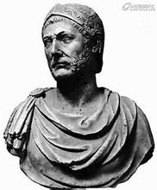

汉尼拔·巴卡（Hannibal Barca）；
公元前247年—前183年；
北非古国迦太基名将，军事家；
是欧洲历史最伟大四大军事统帅之一；
誓言终身与古罗马为敌；
被誉为战略之父。
4.10 单源最短路径
公元前218年，
迦太基卓越的军事统帅汉尼拔决定进军罗马，准备最后解决罗马问题。选择行军路线成为首要问题。
高卢
马其顿
罗马
撒丁
斯巴达
拜占庭
西班牙
坎尼
叙拉古
堆罗
耶路撒冷
北非
亚历山大
迦太基
扎马
普兰尼
路上线路
迦太基及其同盟控制地
水上线路
罗马及其同盟控制地
卢浮宫汉尼拔雕像
罗马帝国的海陆交通示意图

Slide 86
高卢
马其顿
2
1
罗马
1
1
1
2
斯巴达
拜占庭
撒丁
2
2
1
西班牙
坎尼
4
叙拉古
2
堆罗
1
2
1
2
1
2
3
1
耶路撒冷
北非
1
2
1
亚历山大
迦太基
1
扎马
普兰尼
2
罗马帝国的海陆交通示意图—时间抽象版

Slide 87
V₀
1
4.10 单源最短路径
10
100
30
2
5
∞ 10 ∞ 30 100
∞ ∞ 50 ∞ ∞
∞ ∞ ∞ 20 10
∞ ∞ 20 ∞ 60
∞ ∞ ∞ ∞ ∞
50
10
60
3
20
4
C
Dijkstra算法基本思想：
集合S的 初值为S={1}；
D为各顶点当前最小路径
从V-S中选择顶点w，使D[w]的值最小
并将 w加入集合 S，则w的最短路径已
求出；
调整其他各结点的当前最小路径
D[k]=min{D[k], D[w]+C[w][k]}
直到S中包含所有顶点。
D[1] D[2] D[3] D[4] D[5]
∞ 10 ∞ 30 100
D
集合 S = { 1 } {1, 2, 3, 4, 5 }

Slide 88
V₀
Dijkstra算法框架：
Void Dijkstra( G )
{ S = { 1 } ;
for( i=2; i<=n; i++ )
D[i] = C[1][i];
for( i=2; i<=n; i++ )
{ 从V-S中选出一个顶点w,使D[w]最小；
S = S + {w} ;
for ( V-S中的每一个顶点v )
D[v]=min( D[v], D[w]+C[w][v] );
}
}
1
10
100
30
2
5
50
10
60
3
20
4
算法的逐步求精过程：
循环 S w D[2] D[3] D[4] D[5]
初态 {1} - 10 ∞ 30 100
1 {1,2} 2 10 60 30 100
2 {1,2,4} 4 10 50 30 90
3 {1,2,4,3} 3 10 50 30 60
4 {1,2,4,3,5}5 10 50 30 60

Slide 89
Dijkstra算法：
Void Dijkstra(GRAPH G, costtype D[MAXVEX+1] )
{ int S[MAXVEX+1] ;
for ( i=1 ; i<=n; i++ )
{ D[i]=G[1][i] ; S[i]=FALSE ; }
S [1]= TRUE ;
for( i=2; i<=n; i++)
{ w=mincost ( D, S ) ;
S[w]=TRUE ;
for ( v=2 ; v<= n ; n++ )
if ( S[v]!=TRUE )
{ sum=D[w] + G[w][v] ;
if (sum < D[v] ) D[v] = sum ; }
}
}
最小路径
经过哪些点？
int mincost ( D, S )
{
temp = INFINITY ;
w = 2 ;
for ( i=2 ; i<=n ; i++ )
if ( !S[i] && D[i]<temp)
{ temp = D[i] ;
w = i ;
}
return w ;
}

Slide 90
Dijkstra算法（带路径）：
Void Dijkstra(GRAPH G, costtype D[MAXVEX+1] )
{ int S[MAXVEX+1], P[MAXVEX+1];
for ( i=1 ; i<=n; i++ )
{ D[i]=G[1][i] ; S[i]=FALSE ; P[i]=1 ; }
S [1]= TRUE ;
for( i=2; i<=n; i++)
{ w=mincost ( D, S ) ;
S[w]=TRUE ;
for ( v=2 ; v<= n ; n++ )
if ( S[v]!=TRUE )
{ sum=D[w] + G[w][v] ;
if (sum < D[v] ) { D[v] = sum ; p[v]=w; }
}
}
}
P[1] P[2] P[3] P[4] P[5]
1 1 4 1 3
P
void DisplayPath(int *P, int v)
{ //源点到v的最短路径
if(P[v]!=1)
{
DisplayPath(P,P[v]);
printf("%d--",P[v]);
}
}

Slide 91
∞ ∞ 10 ∞ 30 100
∞ ∞ 5 ∞ ∞ ∞
∞ ∞ ∞ 50 ∞ ∞
∞ ∞ ∞ ∞ ∞ 10
∞ ∞ ∞ 20 ∞ 60
∞ ∞ ∞ ∞ ∞ ∞
【例4-11】
6
60
C
100
V₀
30
1
5
10
10
20
2
D[1] D[2] D[3] D[4] D[5] D[6]
∞ ∞ 10 ∞ 30 100
5
3
50
4
D
循环 S w D[2] D[3] D[4] D[5] D[6]
初态 {1} - ∞ 10 ∞ 30 100
1 {1,3} 3 ∞ 10 60 30 100
2 {1,3,5} 5 ∞ 10 50 30 90
3 {1,3,5,4} 4 ∞ 10 50 30 60
4 {1,3,5,4,6} 6 ∞ 10 50 30 60
5 {1,3,5,4,6,2} 2 ∞ 10 50 30 60
P[1] | 1
P[2] | 1
P[3] | 1
P[4] | 5
P[5] | 1
P[6] | 4

Slide 92
Prim 与 Dijkstra 算法对比：
区别 | Prim算法构造最小生成树 | Dijkstra算法构造单源最短路径
图类型 | 无向连通网 | 有向连通网
起始点 | 任选一个结点 | 有一个确定的起点（源点），其余为终点
连通顶点 | 连通所有顶点，且总造价最低 | 源点到各终点的两顶点间的最短路径
加入集合外顶点的修改方式 | if ( C[k][j] < LowCost[j] && LowCost[j] != INFINITY ) { LowCost[j]=C[k][j]; CloseST[j]=k; } | sum=D[w] + G[w][v] ; if (sum < D[v] ) { D[v] = sum ; p[v]=w; }
记录路径数组 | 无 | 有一个P数组记录从源点到各终点的路线
构成结果图 | 所构造的连通网的权值之和最小 | 一定是源点到终点的两路径权值最短
重复次数 | 重复n-1次 | 重复n-2次

Slide 93
4.11 每一对顶点间的最短路径
基本思想：
假设求顶点v_{i}到顶点v_{j}的最短路径。如果从 v_{i} 到 v_{j} 存在一条长度为C[i][j]
的路径，该路径不一定是最短路径，尚需进行 n 次试探。首先考虑路径 (v_{i},
v₀,v_{j}) 是否存在。如果存在，则比较 (v_{i},v_{j}) 和 (v_{i},v₀,v_{j}) 的路径长度取长度较短
者为从v_{i}到v_{j}的中间顶点的序号不大于0的最短路径。假设在路径上再增加一
个顶点v₁,也就是说，如果 (v_{i},…,v₁)和 (v₁,…,v_{j}) 分别是当前找到的中间顶点的
序号不大于0的最短路径,那么 (v_{i},…,v₁,…,v_{j})就是有可能是从v_{i}到v_{j}的中间顶点
的序号不大于1的最短路径。
将它和已经得到的从v_{i}到v_{j}中间顶点序号不大于0的最短路径相比较，从
中选出中间顶点的序号不大于1的最短路径，在增加一个顶点v₂, 继续进行试
探。
一般情况下，若 (v_{i},…,v_{k}) 和 (v_{k},…,v_{j}) 分别是从 v_{i}到v_{k}和从v_{k}到V_{j}的中间
顶点序号不大于 k-1 的最短路径，则将 (v_{i},…,v_{k},…,v_{j}) 和已经得到的从 v_{i}到 v_{j}
且中间顶点序号不大于k-1的最短路径相比较，其长度较短者便是从v_{i}到 v_{j} 的
中间顶点的序号不大于 k 的最短路径。

Slide 94
0 , i=j
C[i][j]= ∞ ,(i,j) ∈E且 i≠j
边（i，j)的长度 ,(i,j) ∈E
K
A_{k-1}[i][k]
A_{k-1}[k][j]
I
J
A_{k-1}[i][j]
A_{k}[i][j] = min( A_{k-1}[i][j] , A_{k-1}[i][k] + A_{k-1}[k][j] )
A [i][j] 经过 k 的路径
不要求所有的C[i][j]都大于0，允许有负的权，但不允许有负长度的环路，否则此环路的任意两点之间的最短路径将是负无穷。
-2
0 1 ∞
-2 0 1
∞ ∞ 0
有负长度环路的有向图上式不成立！
1
2
3
A₀=
1
1
路径（1，2，1，2，1，…… ，3）趋于－∞

Slide 95
从 i 到 j 且穿过中间点 k 的最短路径构造如下：
（1）先确定哪个顶点是有最大标号 k 的中间点；
（2）求从 i 到 k 和从 k 到 j 的两条路径；
（3）用A_{k}[i][j]表示从 i 到 j 所经过顶点的标号不大于 k 的最短路径之长，则
A[i][j] = min｛min｛A_{k-1}[i][k] +A_{k-1}[k][j] ｝, C[i][j] ｝ 。
1≤i≤n
其中A₀[i][j] = C[i][j] 1≤i，j≤ n
从 i 到 j 且穿过中间点标号不大于 k 的最短路径若存在，则必经过顶点k ，则：
A_{k}[i][j] = A_{k-1}[i][k] + A_{k-1}[k][j]
否则:
A_{k}[i][j]=A_{k-1}[i][j]
所以有： A_{k}[i][j] = min( A_{k-1}[i][j] , A_{k-1}[i][k] + A_{k-1}[k][j] ),k>=j

Slide 96
Floyd算法:
输入：表示有向图G = ( V, E )的邻接矩阵C
输出：表示任意两点之间最短路长的矩阵A
算法要点：
Void Floyd( A , C , n )
{ for ( i = 1; i <= n; i++ )
for ( j = 1; j<=n; j++ )
A[i][j] = C[i][j] ;
for ( k = 1; k <= n; k++ )
for ( i = 1; i <= n; i++ )
for ( j = 1; j <=n; j++ )
if ( A[i][k] + A[k][j] < A[i][j] )
A[i][j] = A[i][k] + A[k][j] ;
}
输出i到j 最短路径除i,j之外的顶点
Void Path(i,j)
{ k=P[i][j];
if(k!=0)
{ Path(i,k);
count<<k<<endl;
Path(k,j); }
}
{ A[i][j] = C[i][j] ; P[i][j]=0; }
{ A[i][j] = A[i][k] + A[k][j] ; P[i][j]=k; }
时间复杂度：O(n³)

Slide 97
8
 | 1 | 2 | 3
1 | 0 | 3 | 0
2 | 0 | 0 | 1
3 | 2 | 0 | 0
路径矩阵P
2
1
2
3
3
5
A_{k}[i][j] = min( A_{k-1}[i][j] , A_{k-1}[i][k] + A_{k-1}[k][j] )
A[2][3]= ∞,k=1
A[2][1]+A[1][3]=8
A[3][1]= ∞,k=2
A[3][2]+A[2][1]=5
A[1][2]= 8,k=3
A[1][3]+A[3][2]=7
 | 1 | 2 | 3
1 | 0 | 8 | 5
2 | 3 | 0 | ∞
3 | ∞ | 2 | 0
A₀[i][j]
 | 1 | 2 | 3
1 | 0 | 8 | 5
2 | 3 | 0 | 8
3 | ∞ | 2 | 0
A₁[i][j]
 | 1 | 2 | 3
1 | 0 | 8 | 5
2 | 3 | 0 | 8
3 | 5 | 2 | 0
A₂[i][j]
 | 1 | 2 | 3
1 | 0 | 7 | 5
2 | 3 | 0 | 8
3 | 5 | 2 | 0
A₃[i][j]

Slide 98
8
Warshall算法
1 若（i, j）∈E
0 若（i, j）∈E
C[i][j] =
2
1
2
3
3
求矩阵A，使之当且仅当有一条路径从i到j时，
A[i][j]=1,否则A[i][j]=0.
把矩阵A称为邻接矩阵C的传递闭包。
5
 | 1 | 2 | 3
1 | 0 | 1 | 1
2 | 1 | 0 | 0
3 | 0 | 1 | 0
A₀[i][j]
∪--逻辑加，
∩--逻辑乘
A[i][j] = A[i][j] ∪( A[i][k] ∩A[k][j] )
由Floyd算法改成Warshall算法
for ( k = 1; k <= n; k++ )
for ( i = 1; i <= n; i++ )
for ( j = 1; j <=n; j++ )
if ( A[i][k] + A[k][j] < A[i][j] )
A[i][j] = A[i][k] + A[k][j] ;
 | 1 | 2 | 3
1 | 1 | 1 | 1
2 | 1 | 1 | 1
3 | 1 | 1 | 1
A₀[i][j]
A[i][j] = A[i][j] ∪( A[i][k] ∩A[k][j] )

Slide 99
求有向图的中心点：
【定义】设G = ( V , E )是一个有向图，d[i][j]表示从 i 到 j 的最短距离。对任一点 k, 称：
E( k ) = max { d[i][k] }
i ∈V
为结点k的偏心度，称具有最小偏心度的结点为图G的中心点。
c
结点 | 偏心度
a | ∞
b | 6
c | 8
d | 5
e | 7
2
4
a
1
b
2
3
e
a b c d e
1
5
a
b
c
d
e
d
0 1 3 5 7
∞ 0 2 4 6
∞ 3 0 2 4
∞ 1 3 0 7
∞ 6 8 5 0
算法步骤：
第一步：调用Floyd算法，求每一对顶点间的最短路径矩阵D；
第二步：对矩阵D的每一列求最大值，即为各顶点j的偏心度；
第三步：求具有最小偏心度的顶点k，即为中心点。
最短路径矩阵D

Slide 100
图
数学模型
操作集
图的ADT
有向图 无向图 有向网 无向网
图的存储结构
邻接矩阵
邻接表
图的遍历
深度优先(DFS)
广度优先(BFS)
最小生成树
有向图环路问题
拓扑序列
关键路径
最短路径
单源最短路径Dijkstra
每一对顶点间最短路径Floyd

Slide 101
知识点总结
图型结构
逻辑结构
存储结构
图的遍历
应用
图的定义
基本术语
基本操作
邻接矩阵表示法
邻接表表示法
十字链表表示法
邻接多重表表示法
深度优先搜索
广度优先搜索
最小生成树
最短路径
双连通性
强连通性
拓扑排序
关键路径
比较
比较
比较
比较
比较

Slide 102
归纳与总结
三大数据结构 类型 |  | 线性表 |  |  |  |  | 树 |  | 图
 |  | 线性结构 |  |  |  |  | 层次结构 |  | 网状结构
 |  | 线性表 | 栈 | 队列 | 串 | 数组 | 二叉树 | 树 | 无向图 | 有向图
逻辑 结构 | 定义
 | ADT
物理 结构 | 顺序
 | 链式
遍历 | 常规
 | 其它
典型算法
其它
… …

